Slide 1

Le cardiopatie fetali: diagnosi ecografica
Federico Prefumo
Dipartimento di Ostetricia e Ginecologia
Università di Brescia / A.O. Spedali Civili di Brescia
federico.prefumo@spedalicivili.brescia.it

Slide 2
EUROCAT: prevalenza/10’000 nati
2008-2012
Anomaly | Total Prevalence (95% CI) | LB Prevalence (95% CI)
Nervous system | 25.06 (24.57 - 25.56) | 12.36 (12.01 - 12.71)
Eye | 4.09 (3.89 - 4.29) | 3.86 (3.66 - 4.06)
Ear, face and neck | 1.91 (1.78 - 2.06) | 1.62 (1.49 - 1.75)
Congenital heart defects | 79.87 (78.99 - 80.76) | 72.39 (71.55 - 73.24)
Oro-facial clefts | 14.25 (13.88 - 14.63) | 12.87 (12.51 - 13.23)
Digestive system | 18.30 (17.88 - 18.72) | 15.83 (15.44 - 16.23)
Abdominal wall defects | 6.61 (6.36 - 6.87) | 3.72 (3.53 - 3.91)
Urinary | 33.30 (32.73 - 33.87) | 28.49 (27.97 - 29.03)
Genital | 21.92 (21.46 - 22.39) | 21.21 (20.75 - 21.67)
Limb | 40.85 (40.22 - 41.49) | 36.57 (35.98 - 37.18)

Slide 3
EUROCAT: prevalenza/10’000 nati
2008-2012 – escluse aneuploidie
Anomaly | Total Prevalence (95% CI) | LB Prevalence (95% CI)
Nervous system | 22.69 (22.22 - 23.17) | 11.59 (11.26 - 11.93)
Eye | 3.73 (3.54 - 3.93) | 3.59 (3.40 - 3.78)
Ear, face and neck | 1.67 (1.55 - 1.80) | 1.49 (1.37 - 1.62)
Congenital heart defects | 71.06 (70.23 - 71.90) | 66.21 (65.41 - 67.03)
Oro-facial clefts | 13.25 (12.89 - 13.61) | 12.46 (12.11 - 12.81)
Digestive system | 16.70 (16.30 - 17.11) | 14.83 (14.45 - 15.22)
Abdominal wall defects | 5.50 (5.27 - 5.74) | 3.57 (3.39 - 3.77)
Urinary | 31.85 (31.29 - 32.41) | 27.91 (27.39 - 28.43)
Genital | 21.41 (20.95 - 21.87) | 20.89 (20.44 - 21.35)
Limb | 38.73 (38.12 - 39.35) | 35.72 (35.13 - 36.31)

Slide 4
EUROCAT: prevalenza/10’000 nati
2008-2012 – escluse aneuploidie
Anomaly | Total Prevalence (95% CI) | LB Prevalence (95% CI)
Ventricular septal defect | 30.32 (29.78 - 30.87) | 29.33 (28.80 - 29.87)
Severe CHD § | 17.92 (17.50 - 18.34) | 15.07 (14.69 - 15.46)
Atrial septal defect | 18.88 (18.45 - 19.31) | 18.66 (18.23 - 19.09)
Atrioventricular septal defect | 1.91 (1.78 - 2.06) | 1.47 (1.35 - 1.59)
Pulmonary valve stenosis | 3.92 (3.72 - 4.12) | 3.80 (3.60 - 3.99)
Coarctation of aorta | 3.44 (3.26 - 3.63) | 3.33 (3.15 - 3.51)
Tetralogy of Fallot | 3.17 (3.00 - 3.35) | 2.89 (2.72 - 3.06)
Transposition of great vessels | 3.41 (3.23 - 3.59) | 3.10 (2.93 - 3.28)
Hypoplastic left heart | 2.48 (2.33 - 2.65) | 1.46 (1.34 - 1.58)
Aortic valve atresia/stenosis § | 1.36 (1.25 - 1.48) | 1.23 (1.12 - 1.35)
Pulmonary valve atresia | 0.97 (0.87 - 1.07) | 0.76 (0.67 - 0.85)
Single ventricle | 0.75 (0.66 - 0.84) | 0.48 (0.41 - 0.55)
Common arterial truncus | 0.69 (0.61 - 0.77) | 0.49 (0.42 - 0.56)
Total anomalous pulm venous return | 0.64 (0.57 - 0.73) | 0.61 (0.54 - 0.69)
Tricuspid atresia and stenosis | 0.61 (0.54 - 0.70) | 0.46 (0.39 - 0.53)
Hypoplastic right heart § | 0.51 (0.44 - 0.58) | 0.34 (0.28 - 0.40)
Ebstein's anomaly | 0.43 (0.37 - 0.50) | 0.36 (0.30 - 0.42)

Slide 5
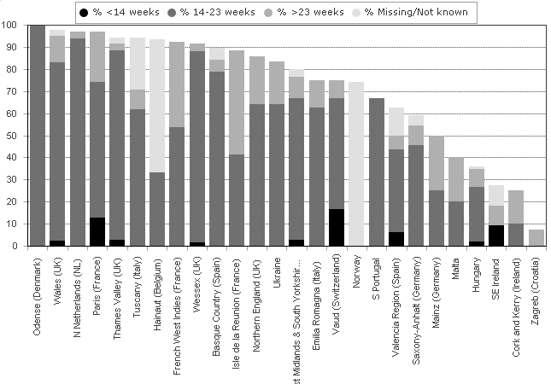
EUROCAT: diagnosi prenatale
Ipoplasia del ventricolo sinistro

Slide 6
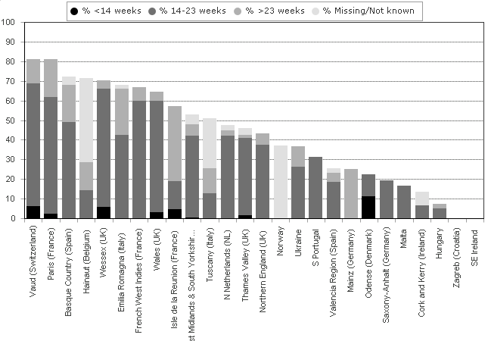
EUROCAT: diagnosi prenatale
Trasposizione dei grossi vasi

Slide 7

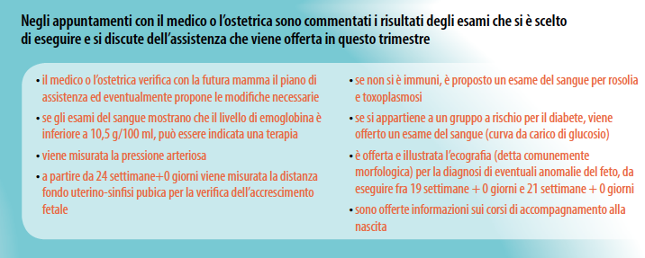
Informazioni per la donna
Agenda della gravidanza, Ministero della Salute, 2010

Slide 8
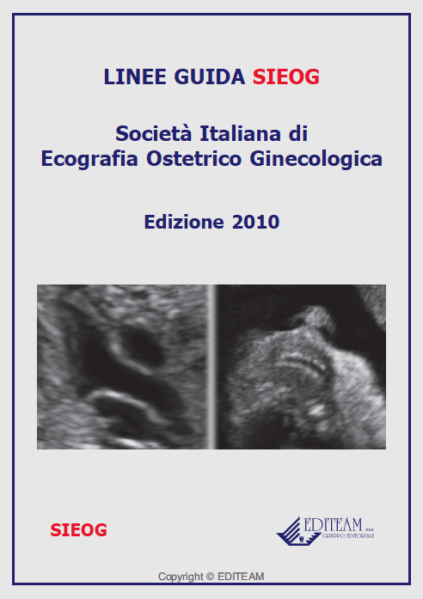
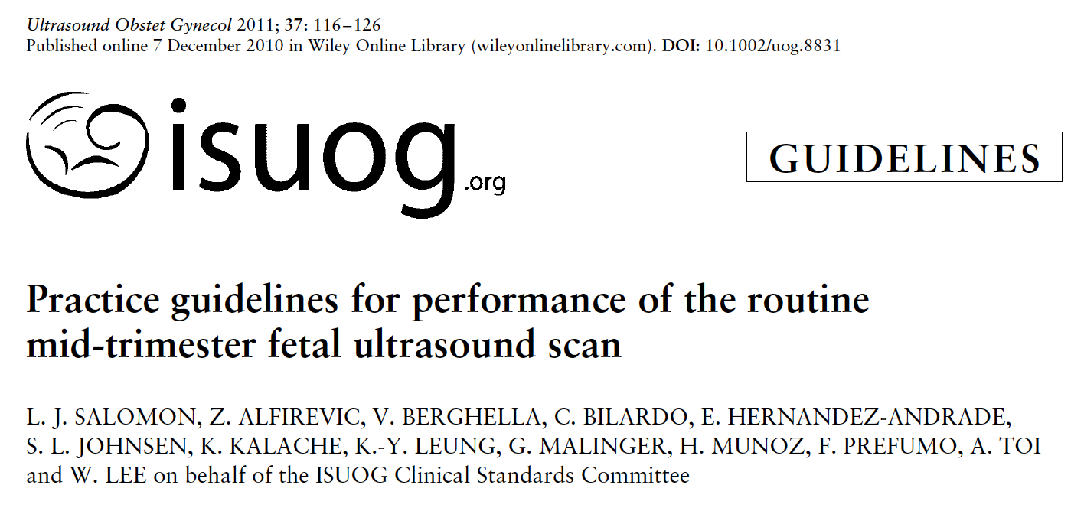
www.sieog.it
www.isuog.org

Slide 9
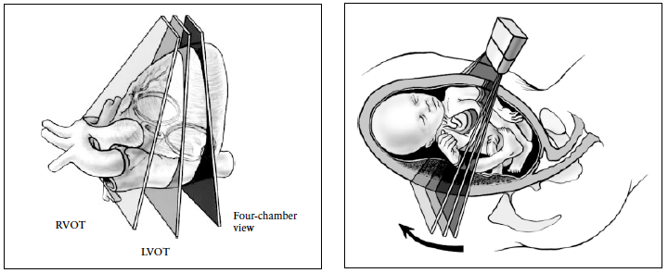
Ecografia di screening

Slide 10
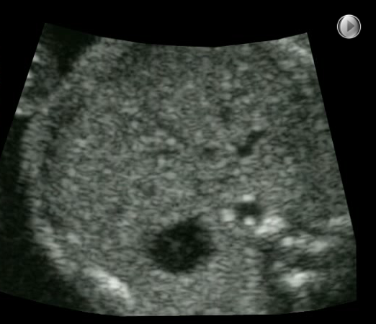

Slide 11
Ecografia di screening

Slide 12
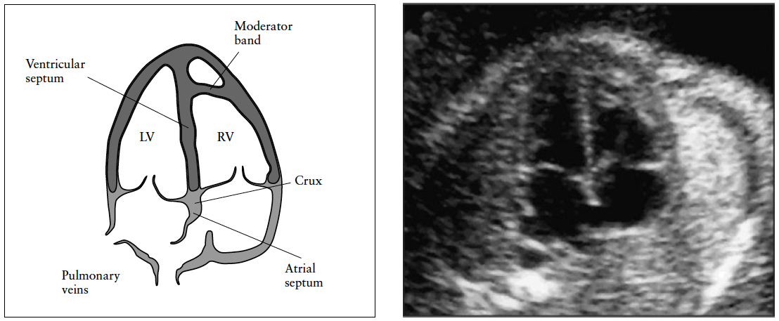
Ecografia di screening

Slide 13
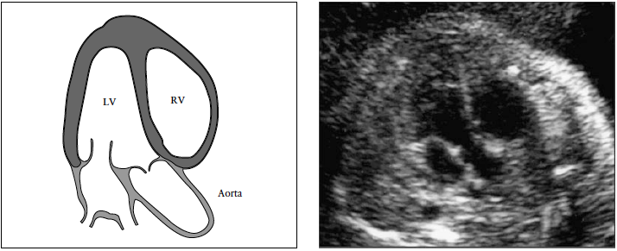
Ecografia di screening

Slide 14
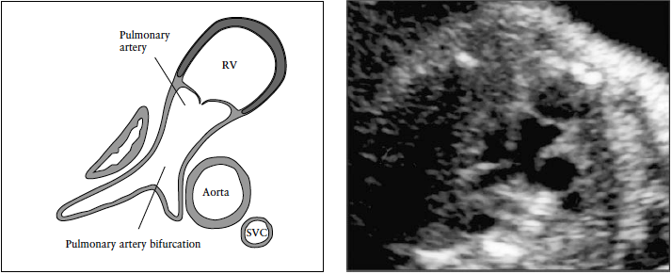
Ecografia di screening

Slide 15
Ecografia di screening
Si ottiene una sezione 4 camere diagnostica nel 95-98% delle gravidanze
Teoricamente, la sezione 4 camere permette di riconoscere >50% delle malformazioni cardiache maggiori
L’ulteriore visualizzazione degli efflussi ventricolari permette teoricamente di arrivare a riconoscere quasi il 90% delle malformazioni cardiache maggiori
Sensibilità REALE di sezione 4 camere + efflussi: 65%
Piemonte, 2002-2004

Slide 16
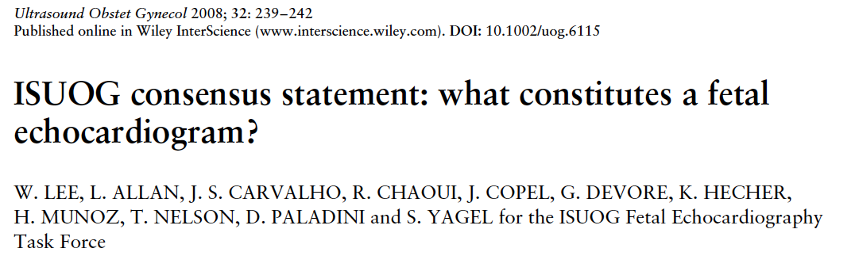
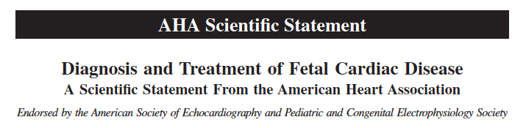
Ecocardiografia fetale
www.sieog.it
www.isuog.org
www.heart.org

Slide 17
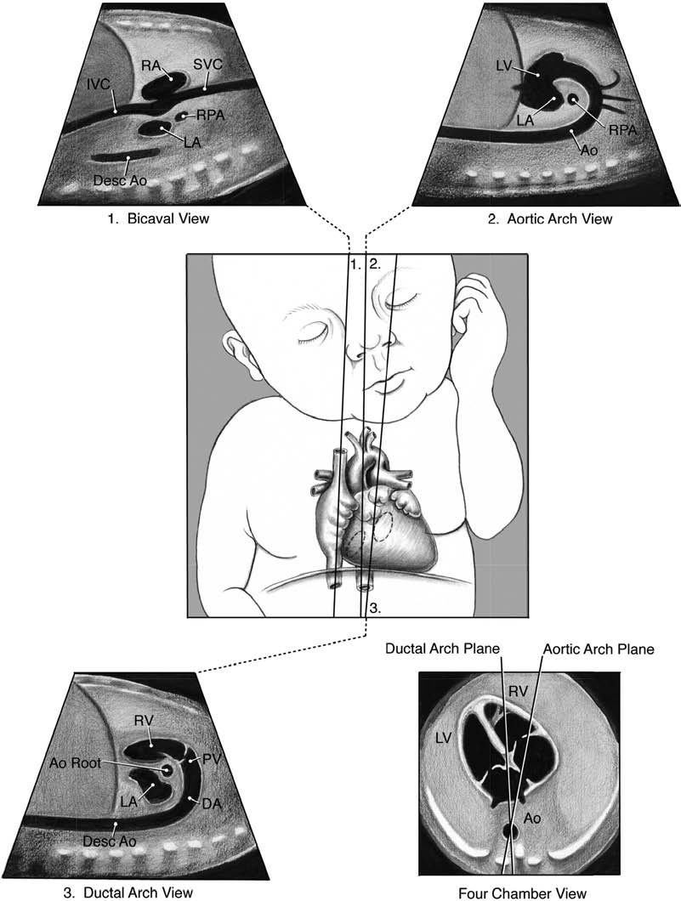

Slide 18
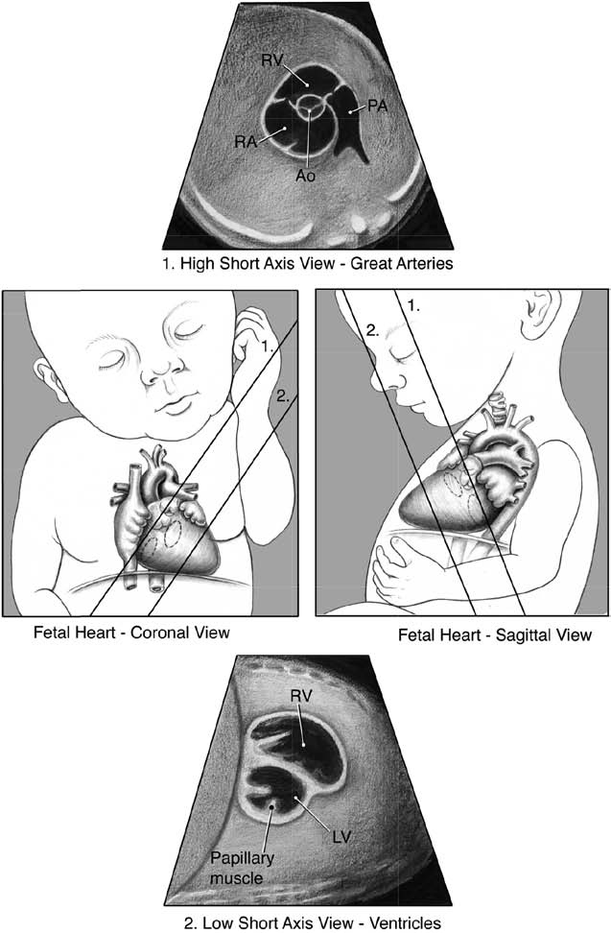

Slide 19
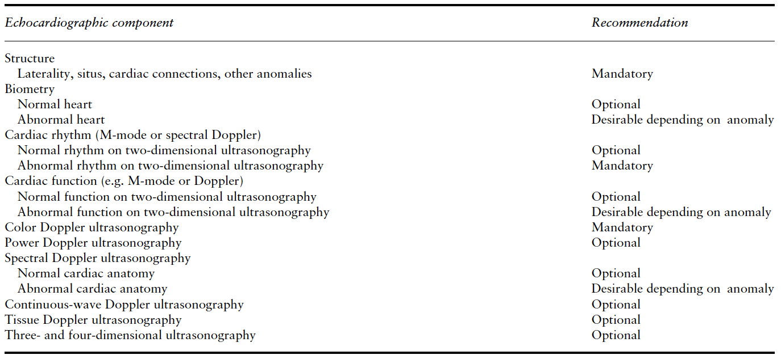

Ecocardiografia fetale

Slide 20
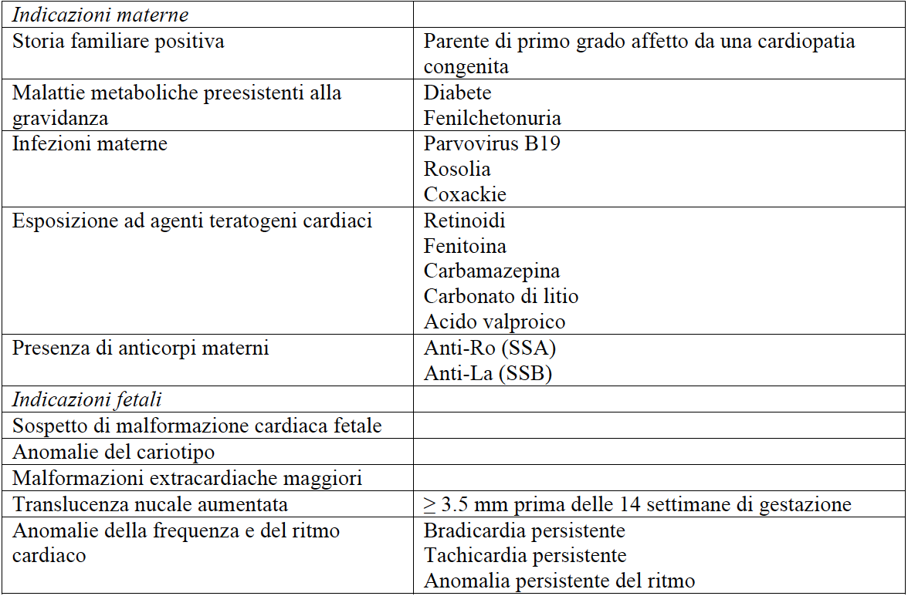
Ecocardiografia fetale

Slide 21
Ecocardiografia fetale
L’esame perfetto?
Sensibilità REALE dell’ecocardiografia fetale: 80%
  5% diagnosi nel terzo trimestre
  15% diagnosi postnatali

Slide 22
Ecocardiografia fetale
Talora eseguito ad epoche gestazionali più precoci:
  15-16 settimane (NT elevata, rischio anamnestico elevato)
  11-14 settimane (NT elevata)
Problemi:
  Accuratezza ridotta
  Evoluzione delle anomalie - prognosi

Slide 23
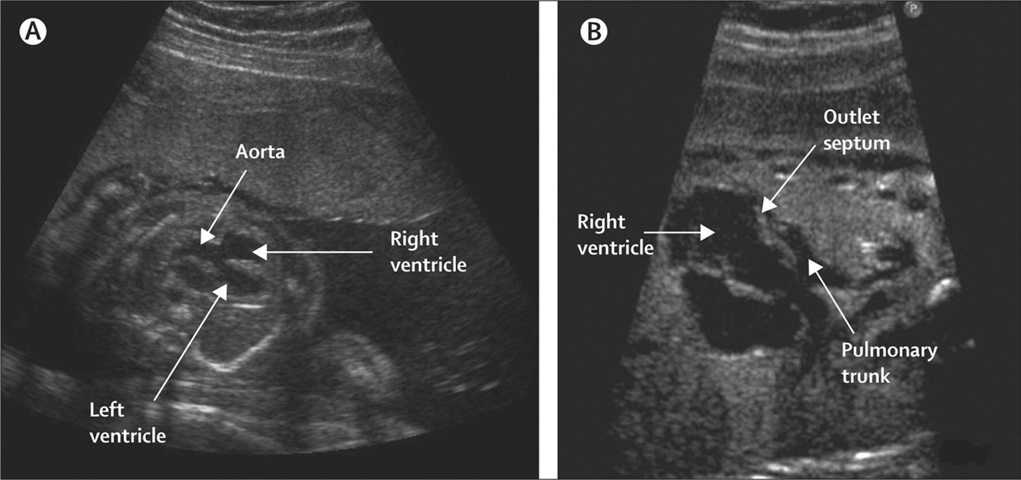
Tetralogia di Fallot
Difetto del setto interventricolare
Aorta a cavaliere
Ostruzione dell’efflusso ventricolare destro
Ipertrofia ventricolare destra

Slide 24
Tetralogia di Fallot
Difetto del setto interventricolare
Aorta a cavaliere
Ostruzione dell’efflusso ventricolare destro
Ipertrofia ventricolare destra

Slide 25
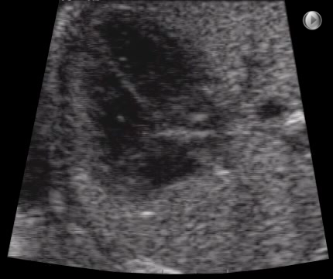
Tetralogia di Fallot

Slide 26
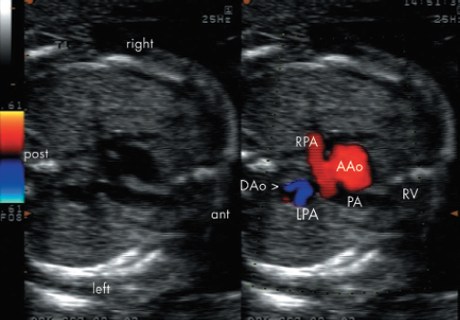
Tetralogia di Fallot – variante classica
Shinebourne E A et al. Heart 2006;92:1353-1359
Notes:
Upper mediastinal views obtained from a fetus at 22 weeks with ToF of good anatomy. Note the continuity between the right ventricle (RV) and pulmonary artery (PA) and the presence of confluent, good size branch. AAo, ascending aorta; DAo, descending aorta; LPA, left pulmonary artery; RPA, right pulmonary artery.

Slide 27
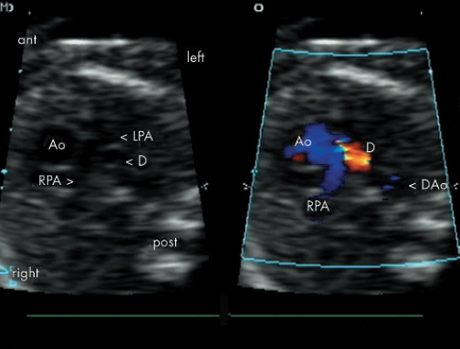
Tetralogia di Fallot – variante con atresia polmonare
Shinebourne E A et al. Heart 2006;92:1353-1359
Notes:
Upper mediastinal views obtained from a fetus at 22 weeks with ToF of good anatomy. Note the continuity between the right ventricle (RV) and pulmonary artery (PA) and the presence of confluent, good size branch. AAo, ascending aorta; DAo, descending aorta; LPA, left pulmonary artery; RPA, right pulmonary artery.

Slide 28
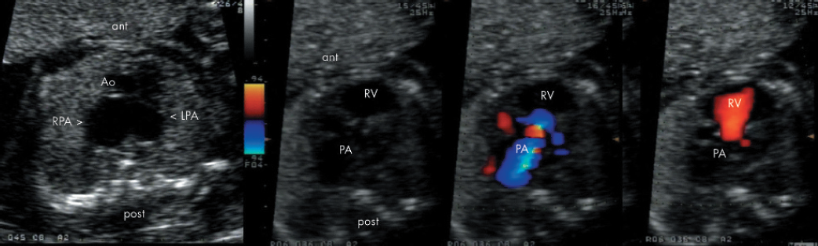
Tetralogia di Fallot – valvola polmonare assente
Shinebourne E A et al. Heart 2006;92:1353-1359
Notes:
Upper mediastinal views obtained from a fetus at 22 weeks with ToF of good anatomy. Note the continuity between the right ventricle (RV) and pulmonary artery (PA) and the presence of confluent, good size branch. AAo, ascending aorta; DAo, descending aorta; LPA, left pulmonary artery; RPA, right pulmonary artery.

Slide 29
Tetralogia di Fallot – valvola polmonare assente
Shinebourne E A et al. Heart 2006;92:1353-1359
Notes:
Upper mediastinal views obtained from a fetus at 22 weeks with ToF of good anatomy. Note the continuity between the right ventricle (RV) and pulmonary artery (PA) and the presence of confluent, good size branch. AAo, ascending aorta; DAo, descending aorta; LPA, left pulmonary artery; RPA, right pulmonary artery.

Slide 30
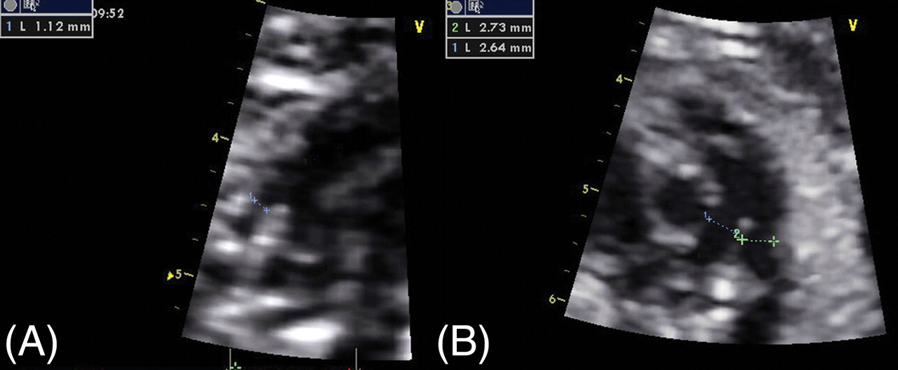
Tetralogia di Fallot – ipoplasia rami polmonari
Kaguelidou F et al. Eur Heart J 2008;29:1432-1438
Notes:
Measurements of pulmonary artery branches. (A) Hypoplastic right pulmonary artery at 29 weeks gestation. (B) Normal pulmonary artery branches at 27 weeks gestation in a foetus with tetralogy of Fallot.

Slide 31


